Slide 1
A423155
汽缸--活塞系统内有0.5kg，0.5MPa，260℃的水蒸气试确定缸内蒸汽经可逆等温膨胀到0.20MPa作的功与热量。
解
查过热蒸汽表 p₁ = 0.5 MPa，t₁ = 260 ℃时
p₂ = 0.20 MPa，t₂ = 260 ℃时
查h-s简化图核对

Slide 2
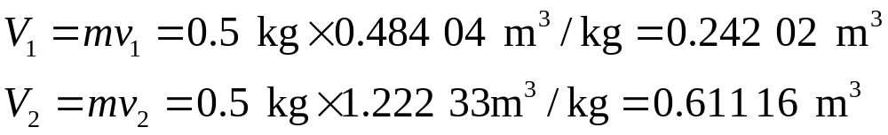
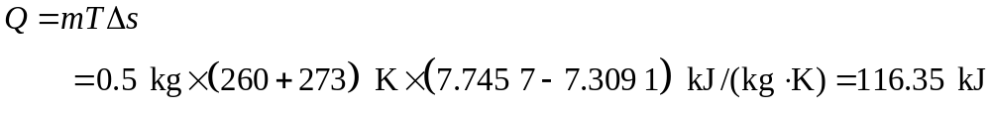

?
理想气体等温过程才有膨胀功等于热量
返回

Slide 3
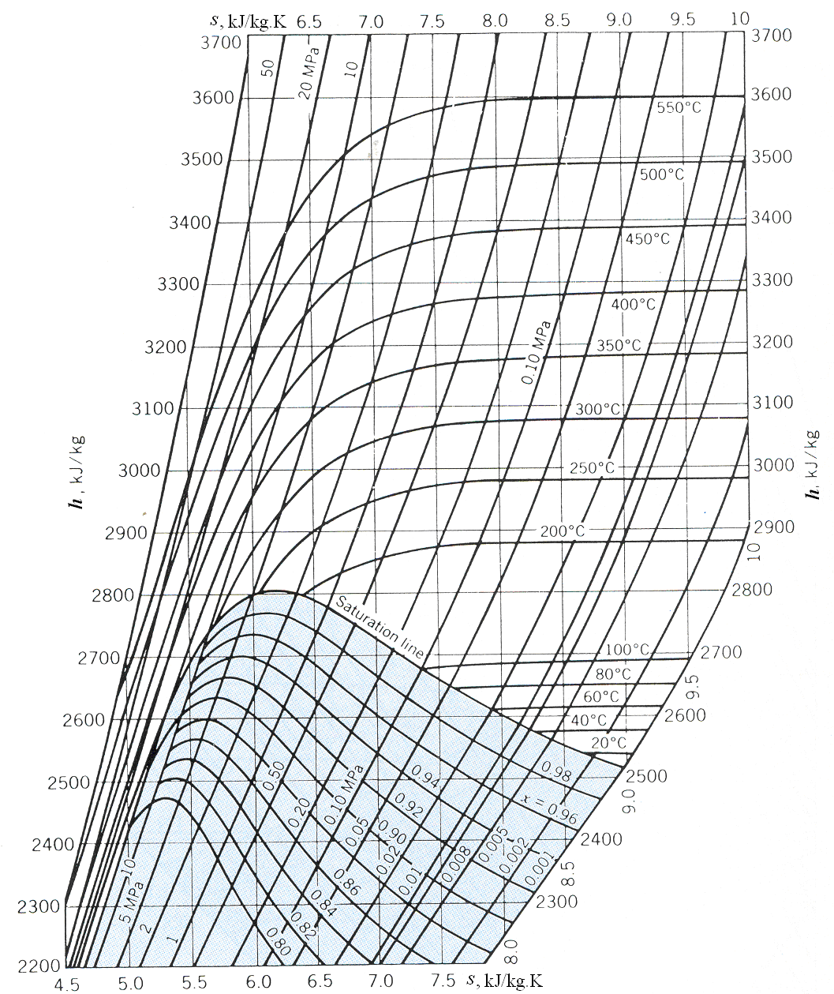
.
.
.
1
2
返回
.
.

